Slide 1
OHSUNG STEEL SMART ERP 2.0
오성철강 스마트 ERP 2.0
AI로 다시 설계한 44년 전통 제조기업의 업무 화면 · 전체 서비스 32선
※ 화면 내 회사명·금액·수치는 전시를 위한 가상의 예시입니다
한국공학대학교 산학협동관 전시 | 2026

Slide 2
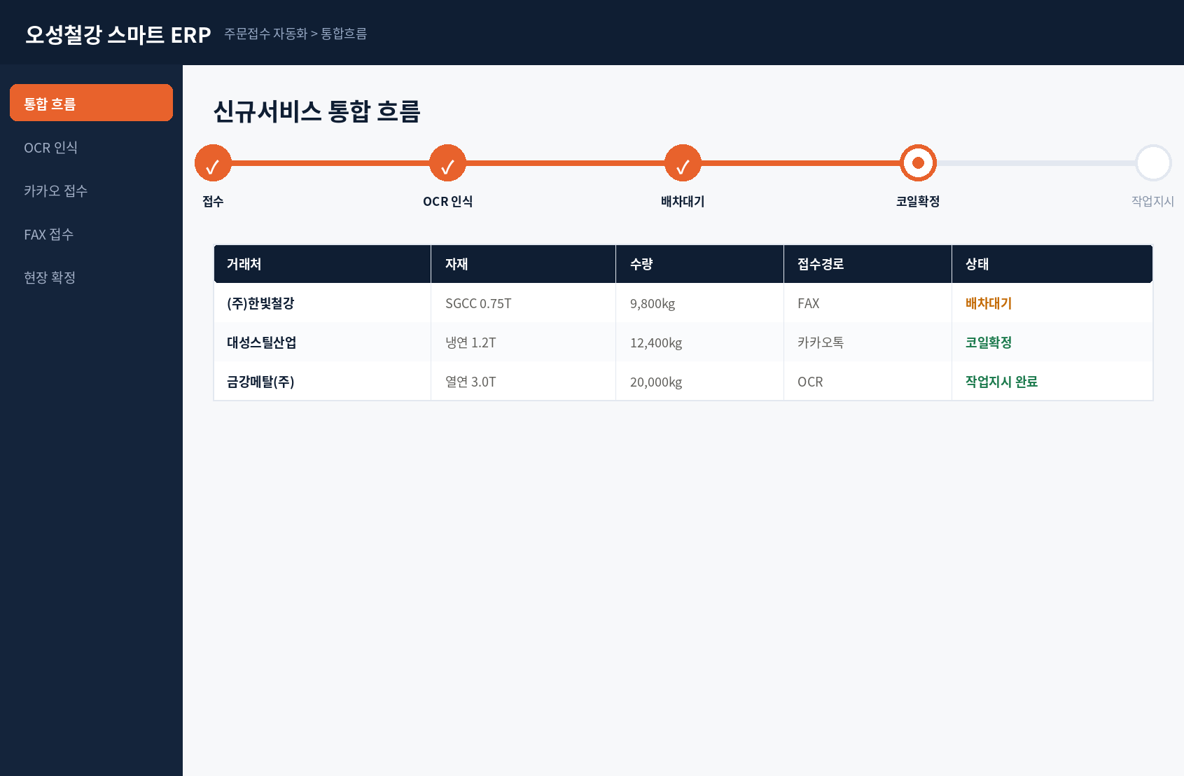
01 주문접수 자동화
1 / 32
신규서비스 통합 흐름
접수부터 배차·코일확정까지 전체 흐름을 한 화면에서 봅니다.
예시 화면 (전시용 가상 데이터)

Slide 3
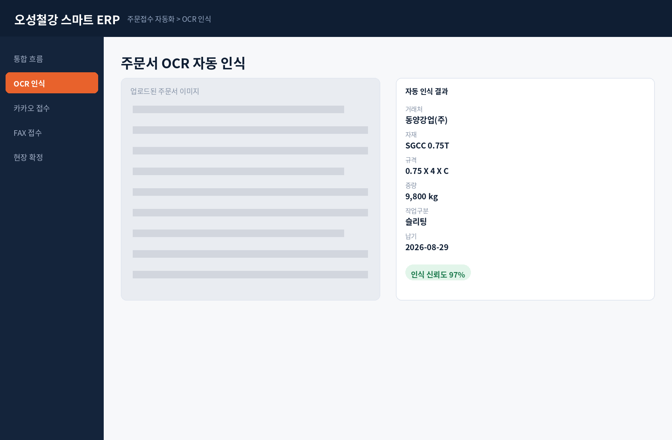
02 주문접수 자동화
2 / 32
OCR 문서인식
주문서 이미지에서 텍스트를 자동으로 읽어냅니다.
예시 화면 (전시용 가상 데이터)

Slide 4
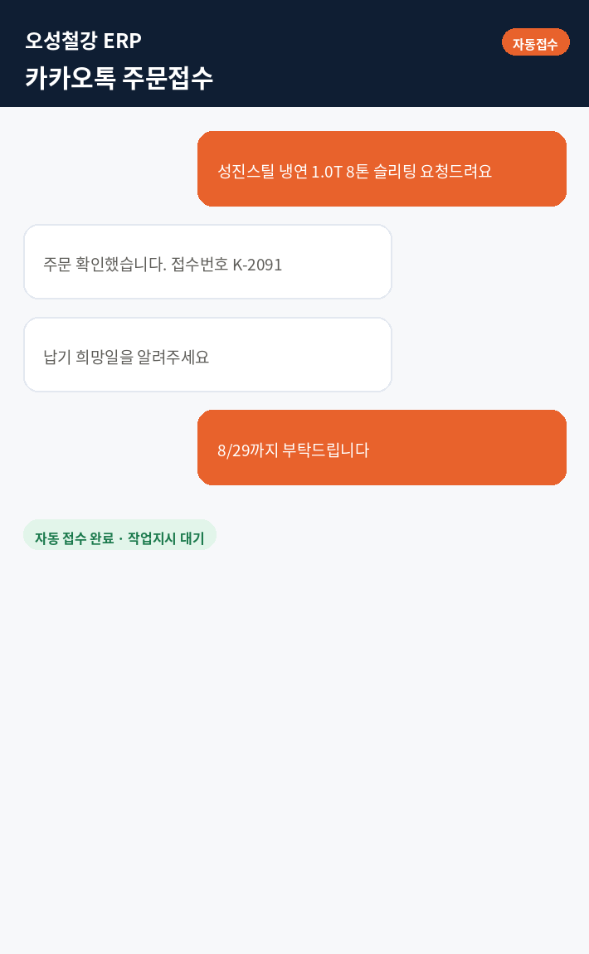
03 주문접수 자동화
3 / 32
카카오톡 주문접수
카카오톡 채널로 들어온 주문을 자동으로 접수합니다.
예시 화면 (전시용 가상 데이터)

Slide 5
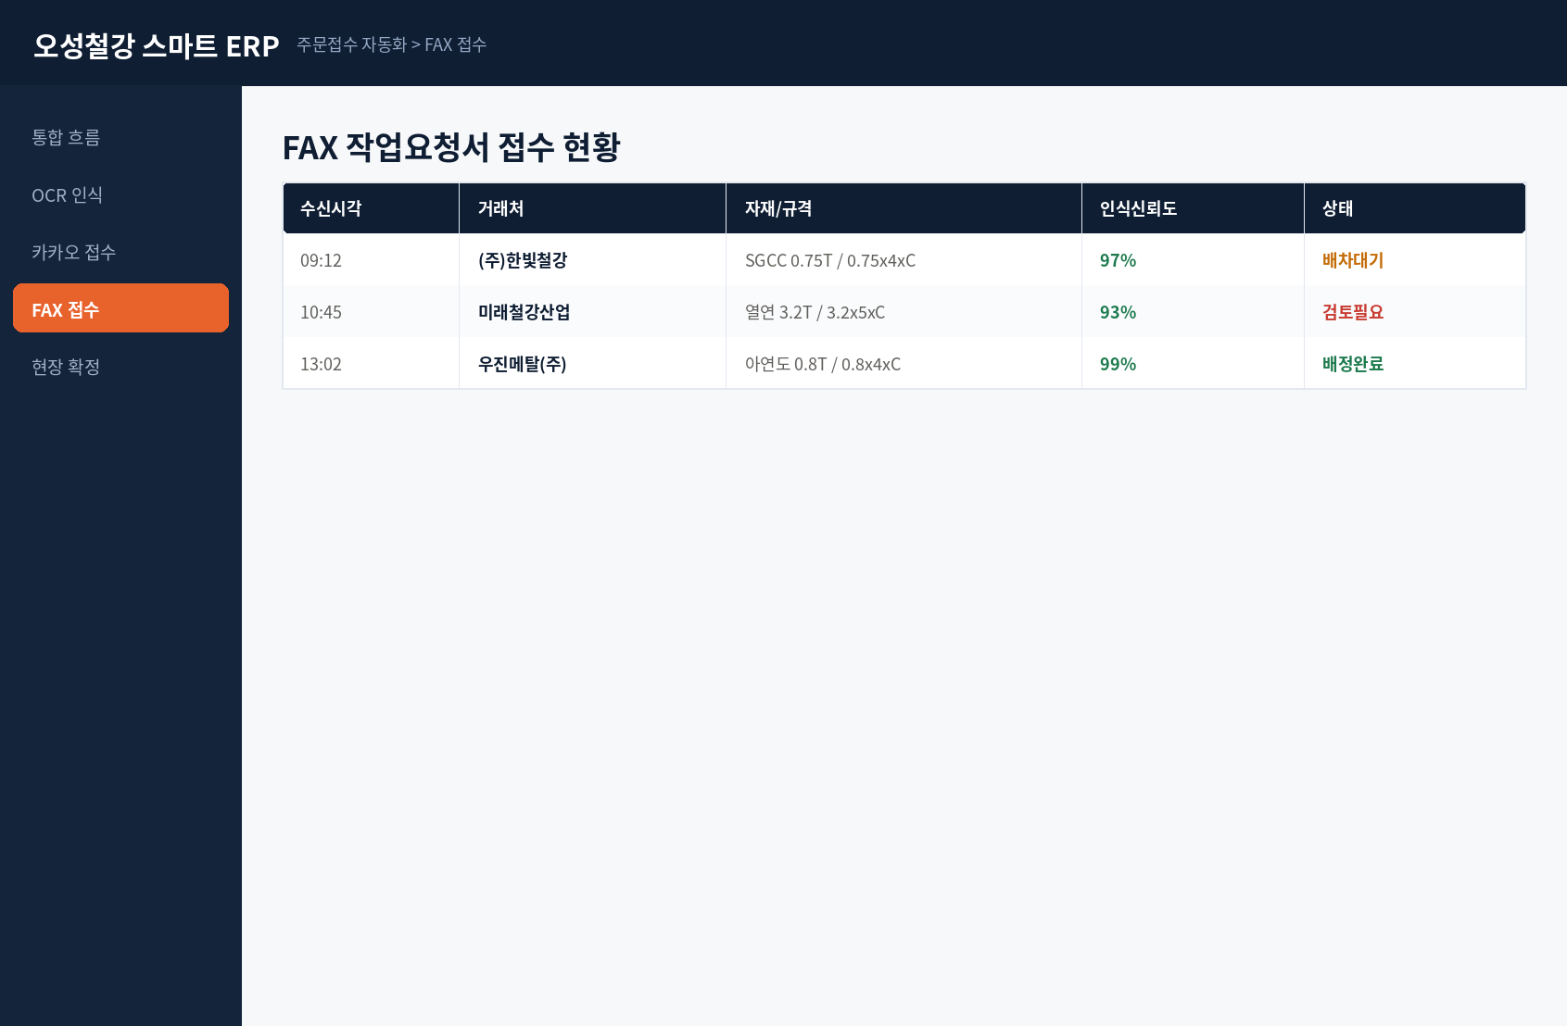
04 주문접수 자동화
4 / 32
FAX 작업요청서 접수
팩스로 온 작업요청서를 자동 인식해 초안을 만듭니다.
예시 화면 (전시용 가상 데이터)

Slide 6
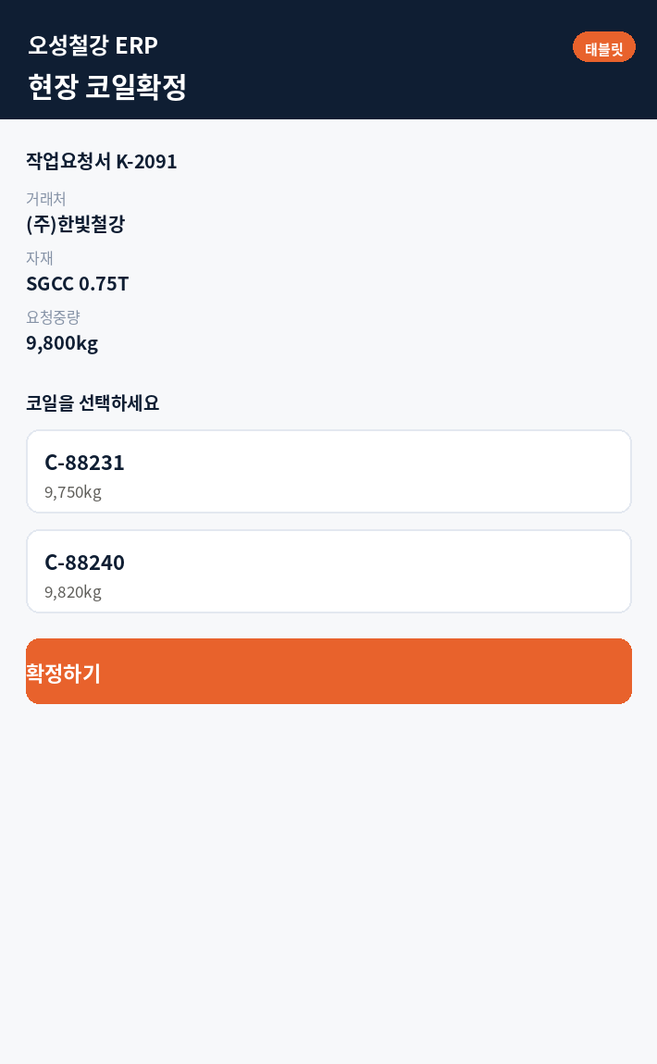
05 주문접수 자동화
5 / 32
현장 코일확정
지게차 기사가 태블릿에서 코일을 바로 확정합니다.
예시 화면 (전시용 가상 데이터)

Slide 7
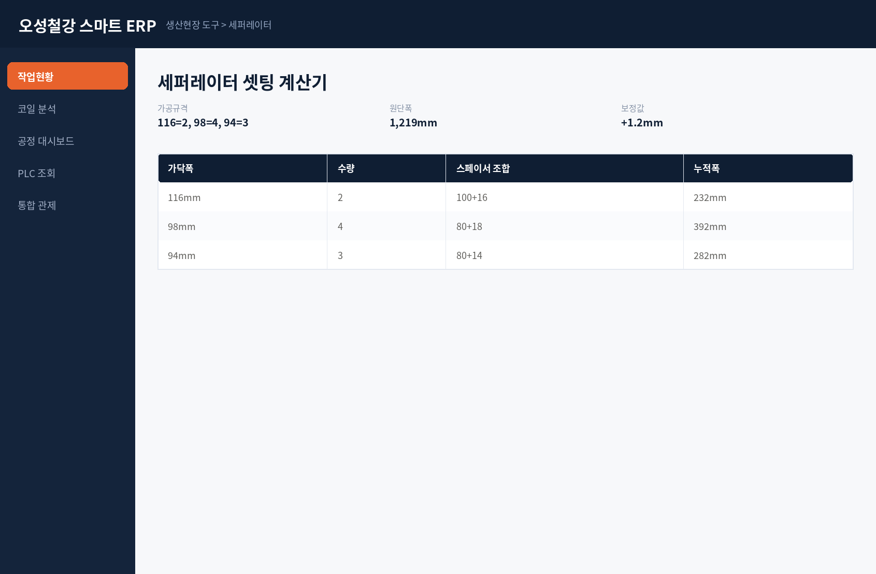
06 생산현장 도구
6 / 32
세퍼레이터 셋팅 계산기
가공규격에 맞춰 스페이서 조합을 자동 계산합니다.
예시 화면 (전시용 가상 데이터)

Slide 8
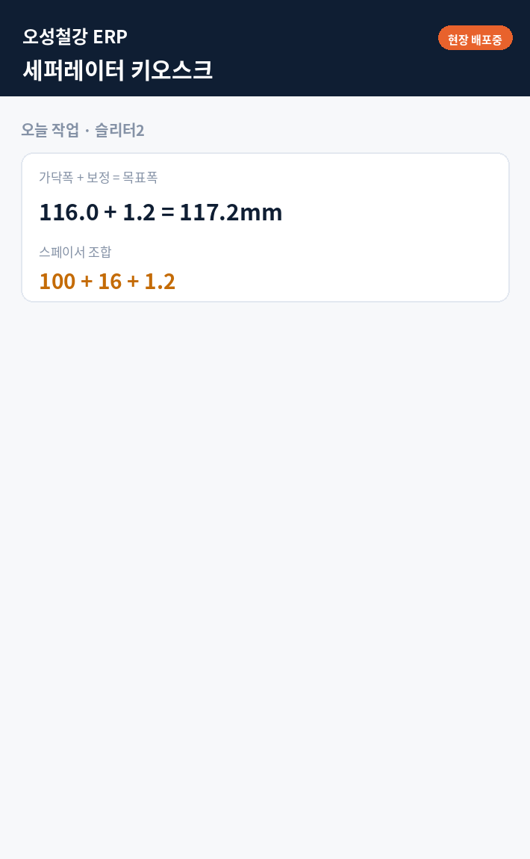
07 생산현장 도구
7 / 32
세퍼레이터 태블릿 키오스크
슬리터2 현장에 실제 배포되어 있는 키오스크 화면입니다.
현장 배포 서비스 (예시 수치로 재구성)

Slide 9
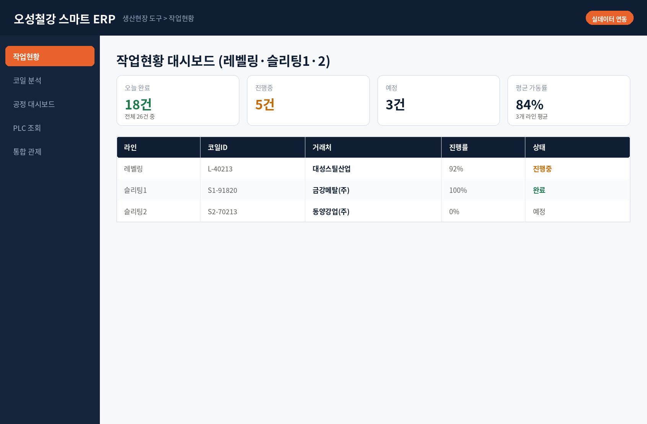
08 생산현장 도구
8 / 32
작업현황 대시보드
레벨링·슬리팅1·슬리팅2 작업현황을 날짜별로 봅니다.
실제 서비스 화면 (예시 수치로 재구성)

Slide 10
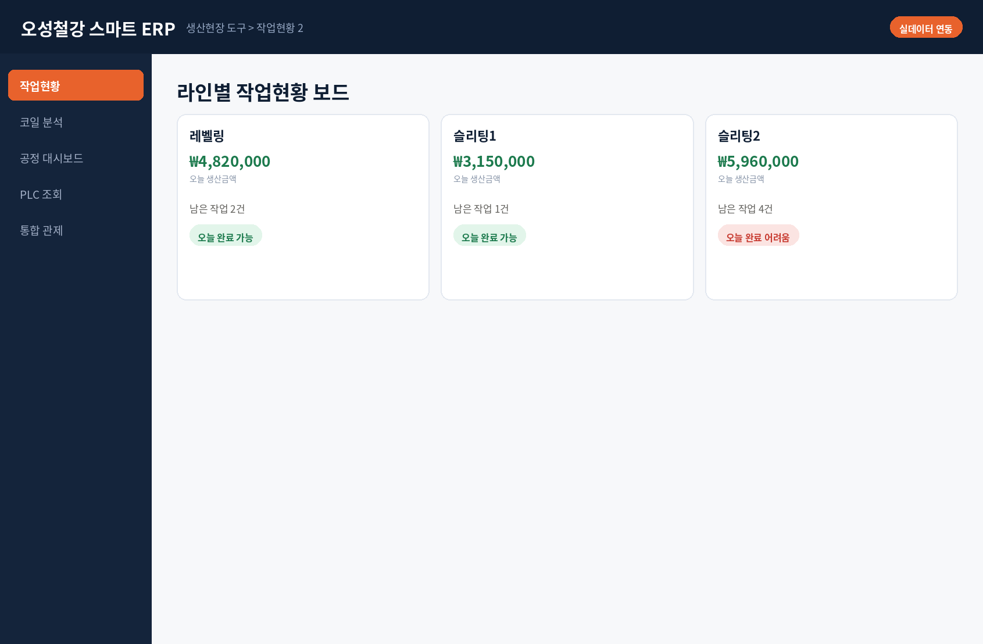
09 생산현장 도구
9 / 32
작업현황 대시보드 2
라인별 오늘 생산금액과 완료 가능 여부를 예측합니다.
실제 서비스 화면 (예시 수치로 재구성)

Slide 11
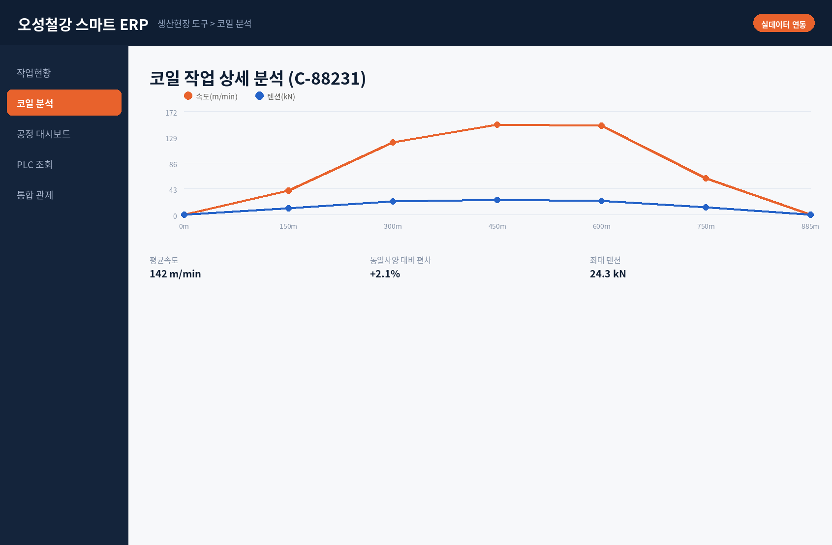
10 생산현장 도구
10 / 32
코일 작업 상세 분석
길이 구간별 속도·텐션 변화와 동일 사양 대비 편차를 봅니다.
실제 서비스 화면 (예시 수치로 재구성)

Slide 12
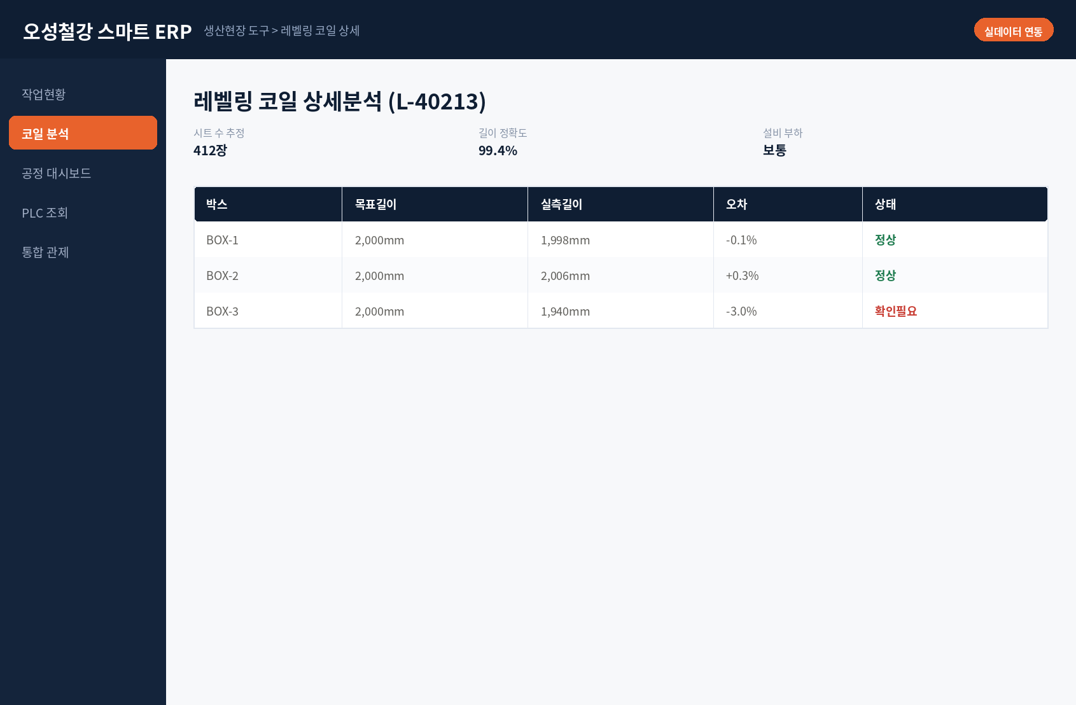
11 생산현장 도구
11 / 32
레벨링 코일 상세분석
시트 수 추정, 길이 정확도, 박스별 현황을 확인합니다.
실제 서비스 화면 (예시 수치로 재구성)

Slide 13
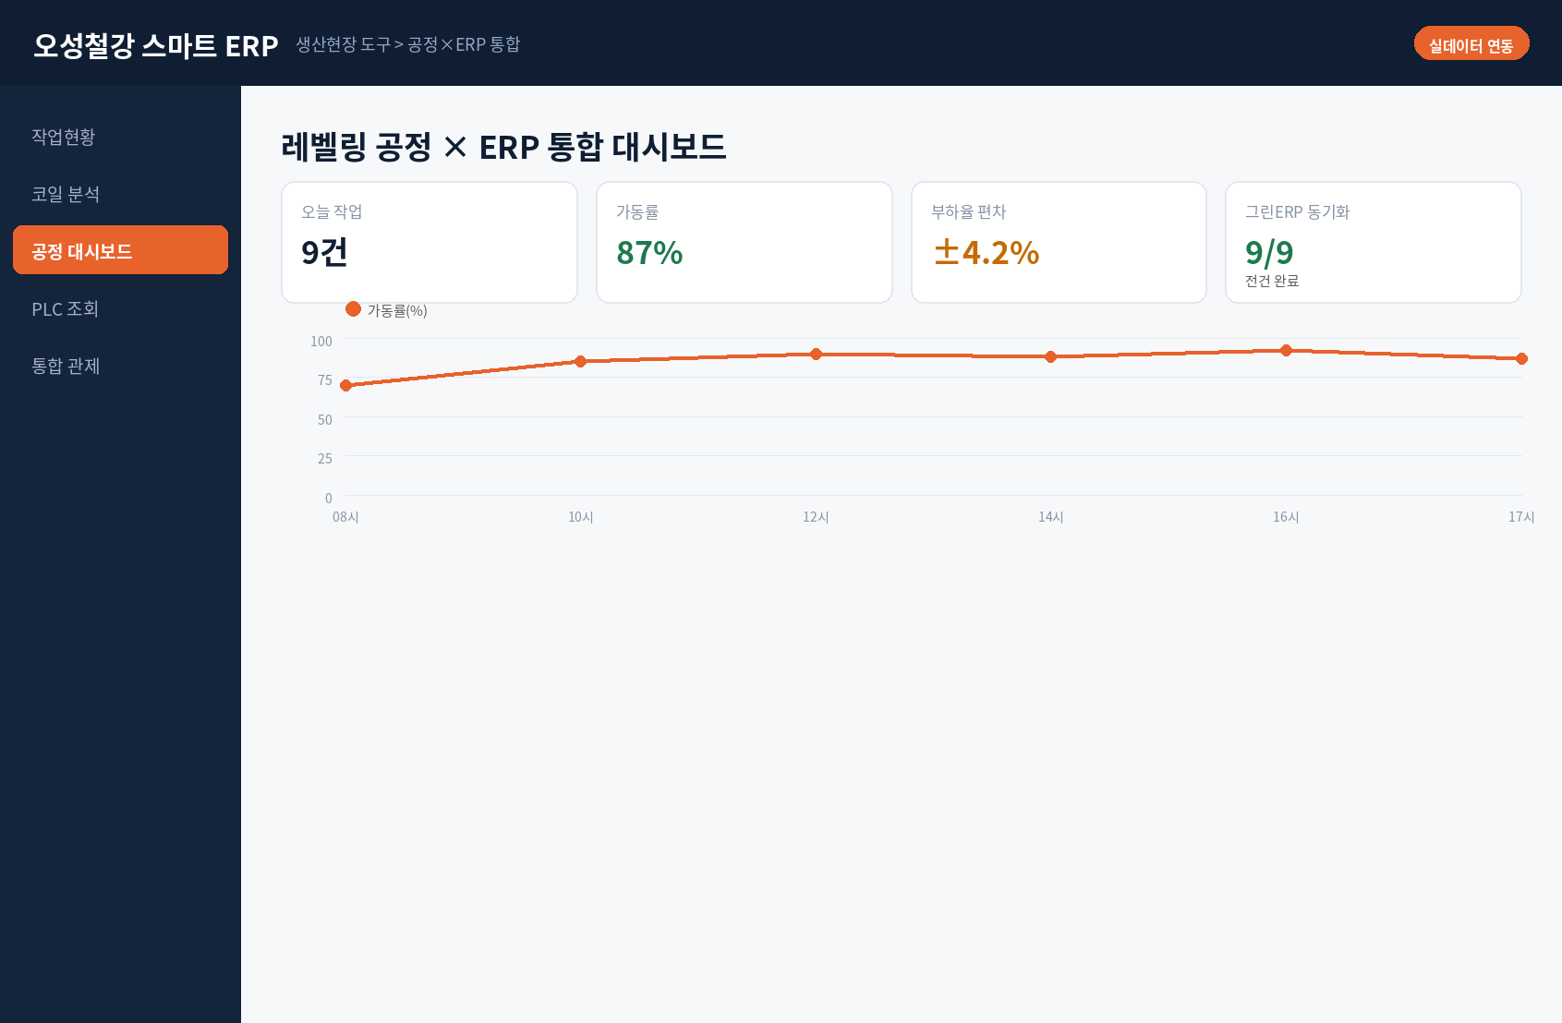
12 생산현장 도구
12 / 32
공정×ERP 통합 대시보드
가동 타임라인, 부하율, 그린ERP 동기화를 한 화면에 모읍니다.
실제 서비스 화면 (예시 수치로 재구성)

Slide 14
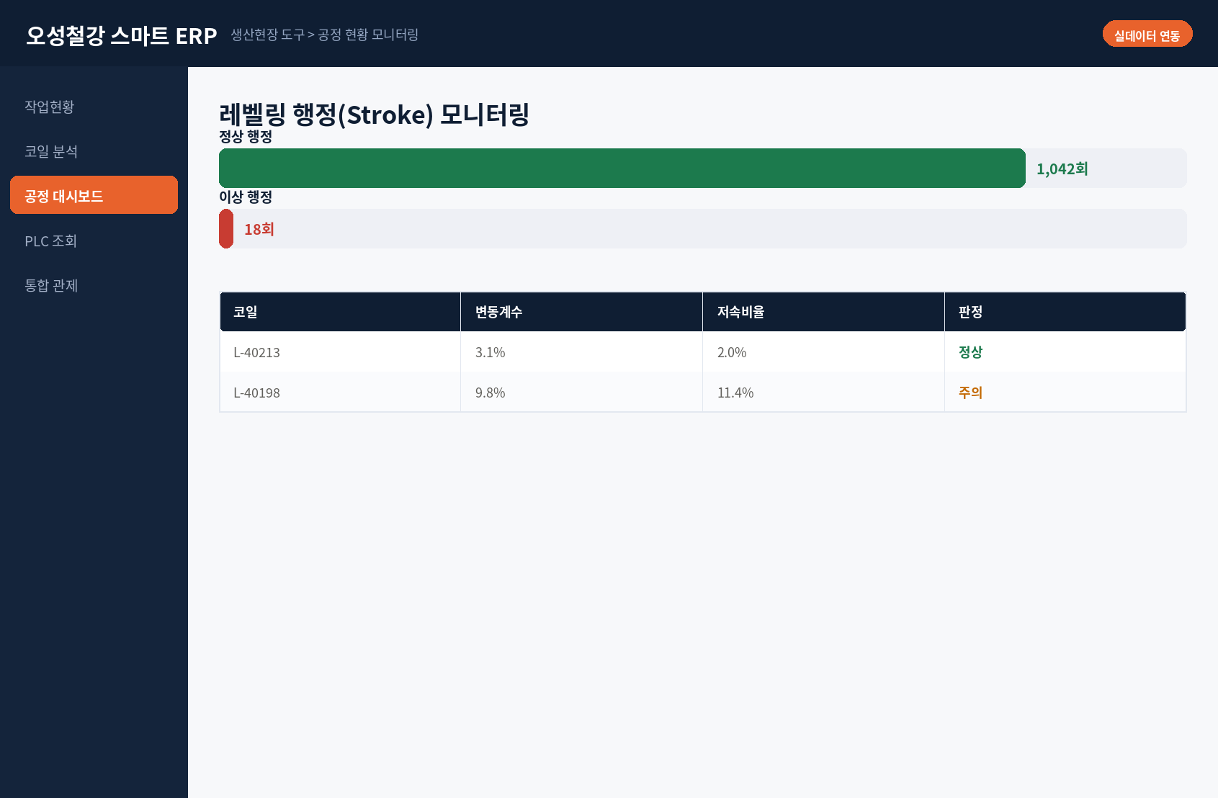
13 생산현장 도구
13 / 32
공정 현황 모니터링
PLC 행정 로그로 이상 구간을 실시간으로 탐지합니다.
실제 서비스 화면 (예시 수치로 재구성)

Slide 15
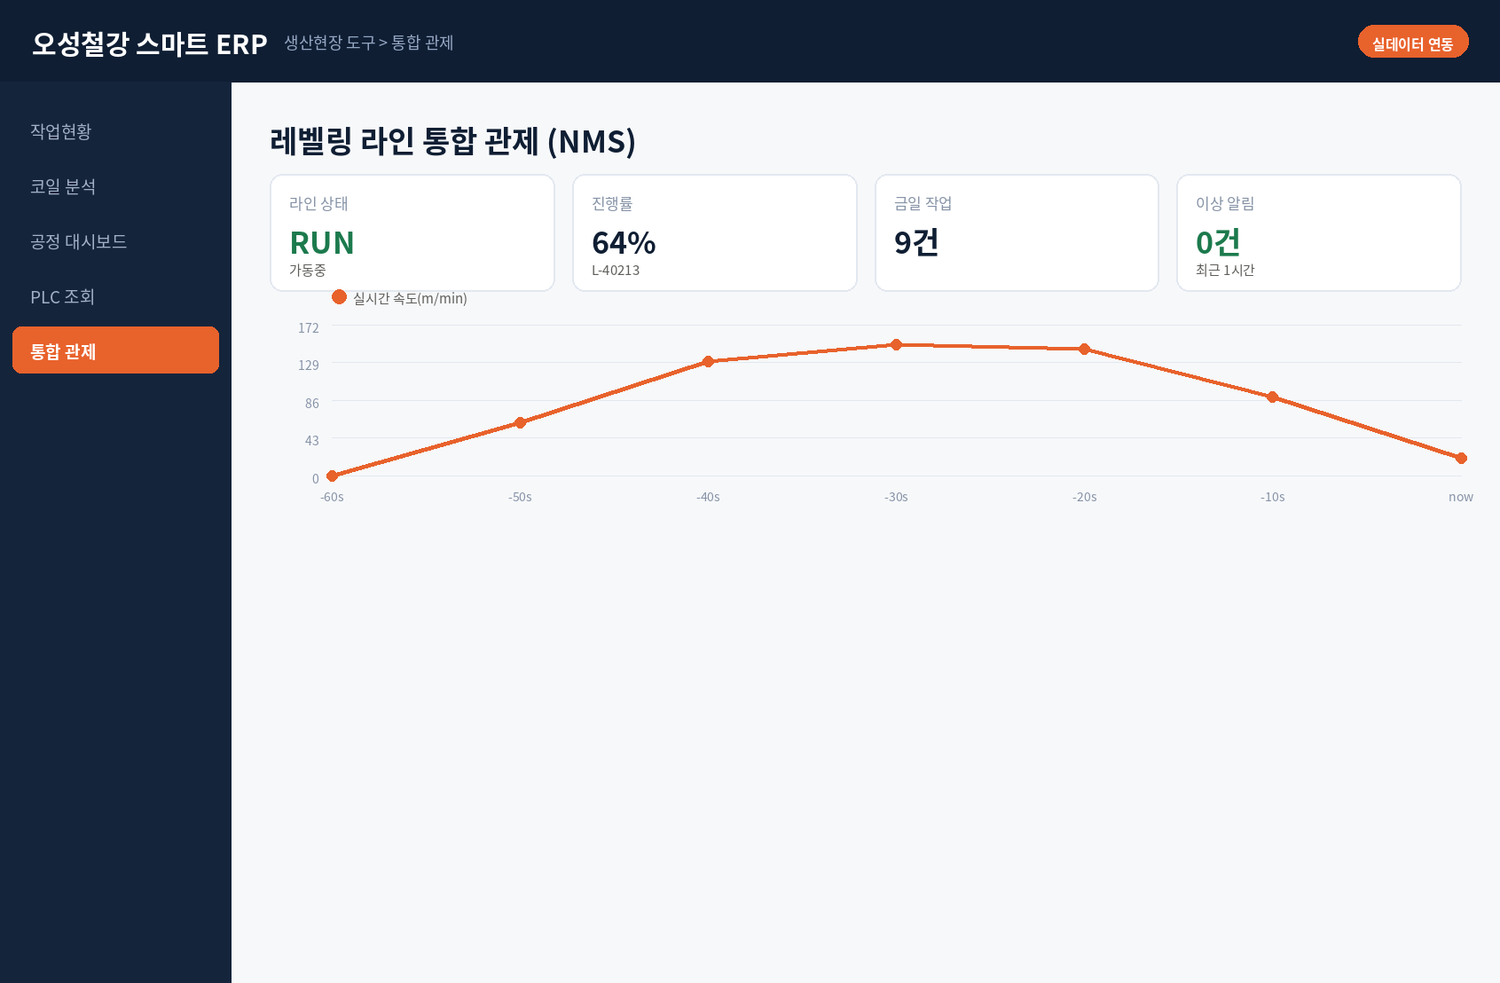
14 생산현장 도구
14 / 32
라인 통합 관제 (NMS)
ERP 지시서와 PLC 실측 데이터를 관제센터 화면으로 엮습니다.
실제 서비스 화면 (예시 수치로 재구성)

Slide 16
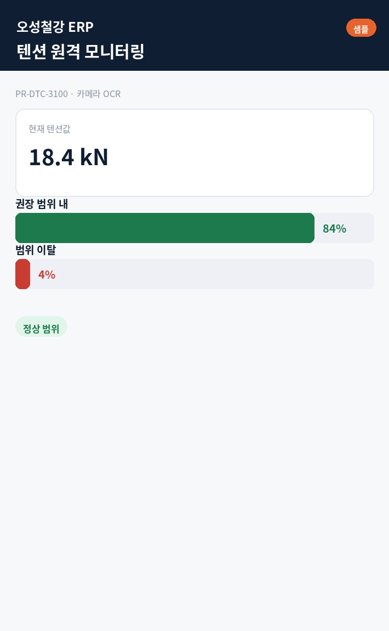
15 생산현장 도구
15 / 32
텐션 컨트롤러 원격 모니터링
카메라+OCR로 통신 포트 없는 설비값을 폰으로 확인합니다.
샘플 데이터 화면 (실측 연동 준비중)

Slide 17
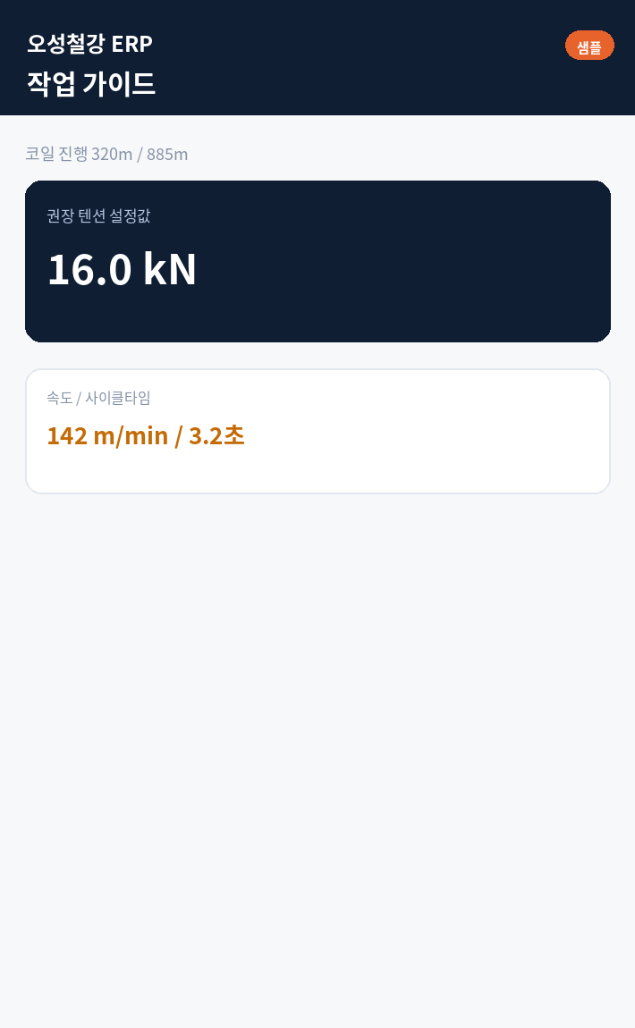
16 생산현장 도구
16 / 32
레벨링 작업 가이드 (외국인 근로자용)
코일 길이에 따른 텐션 설정값을 큰 숫자로 안내합니다.
샘플 데이터 화면 (실측 연동 준비중)

Slide 18
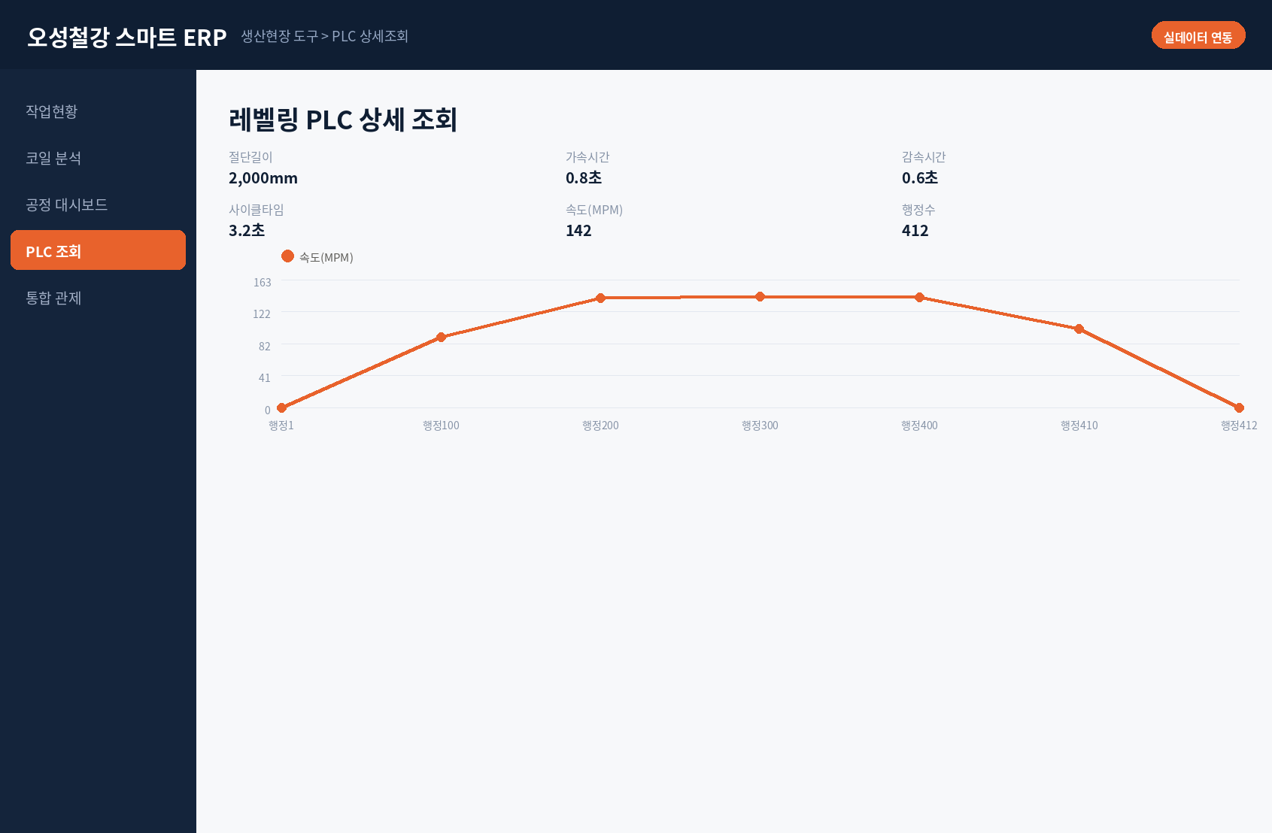
17 생산현장 도구
17 / 32
PLC 상세 조회
절단길이·가감속시간·속도를 실측 데이터 그대로 봅니다.
실제 서비스 화면 (예시 수치로 재구성)

Slide 19

18 생산현장 도구
18 / 32
통합 타임라인
작업지시서, 박스별 진행, PLC 값을 시간순으로 모아 봅니다.
실제 서비스 화면 (예시 수치로 재구성)

Slide 20
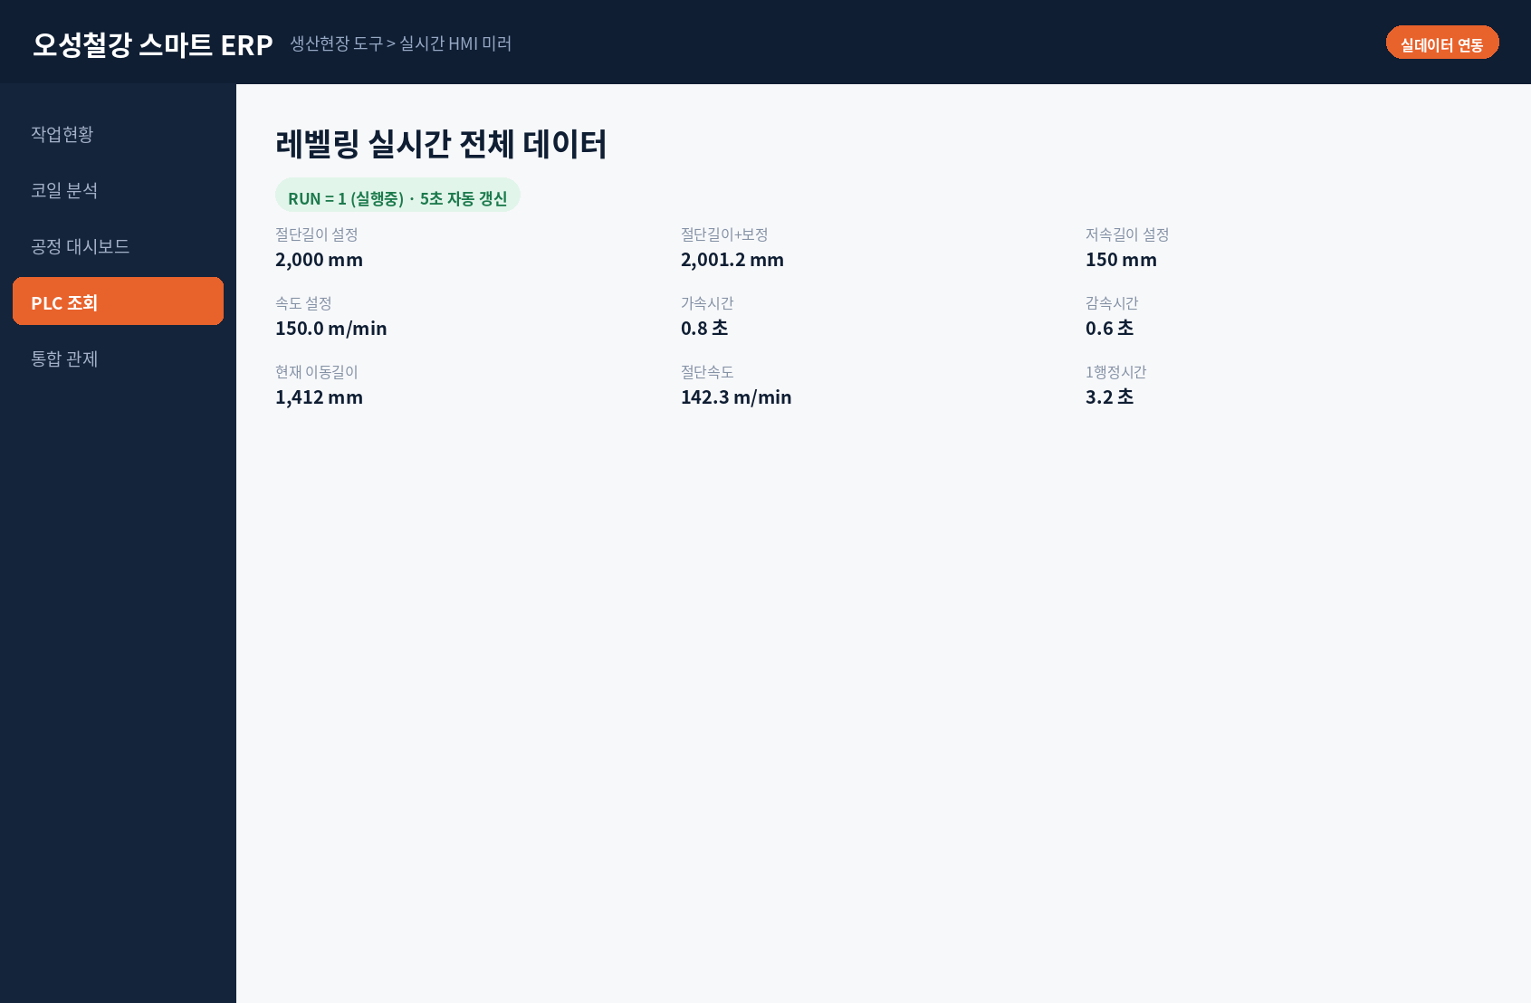
19 생산현장 도구
19 / 32
실시간 전체 데이터 (HMI 미러)
현장 HMI 데이터를 5초마다 그대로 미러링합니다.
실제 서비스 화면 (예시 수치로 재구성)

Slide 21
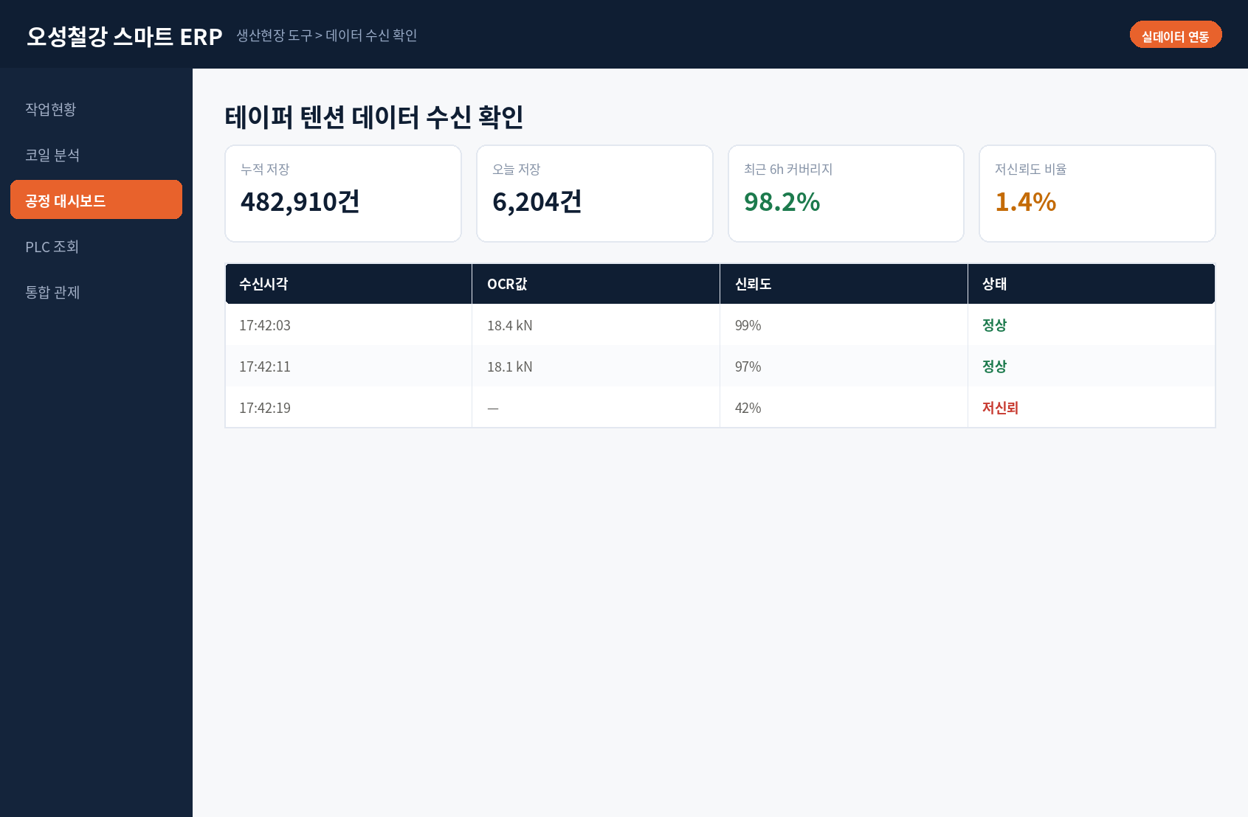
20 생산현장 도구
20 / 32
텐션 데이터 수신 확인
OCR 값이 끊김없이 쌓이고 있는지 자동으로 확인합니다.
실제 서비스 화면 (예시 수치로 재구성)

Slide 22
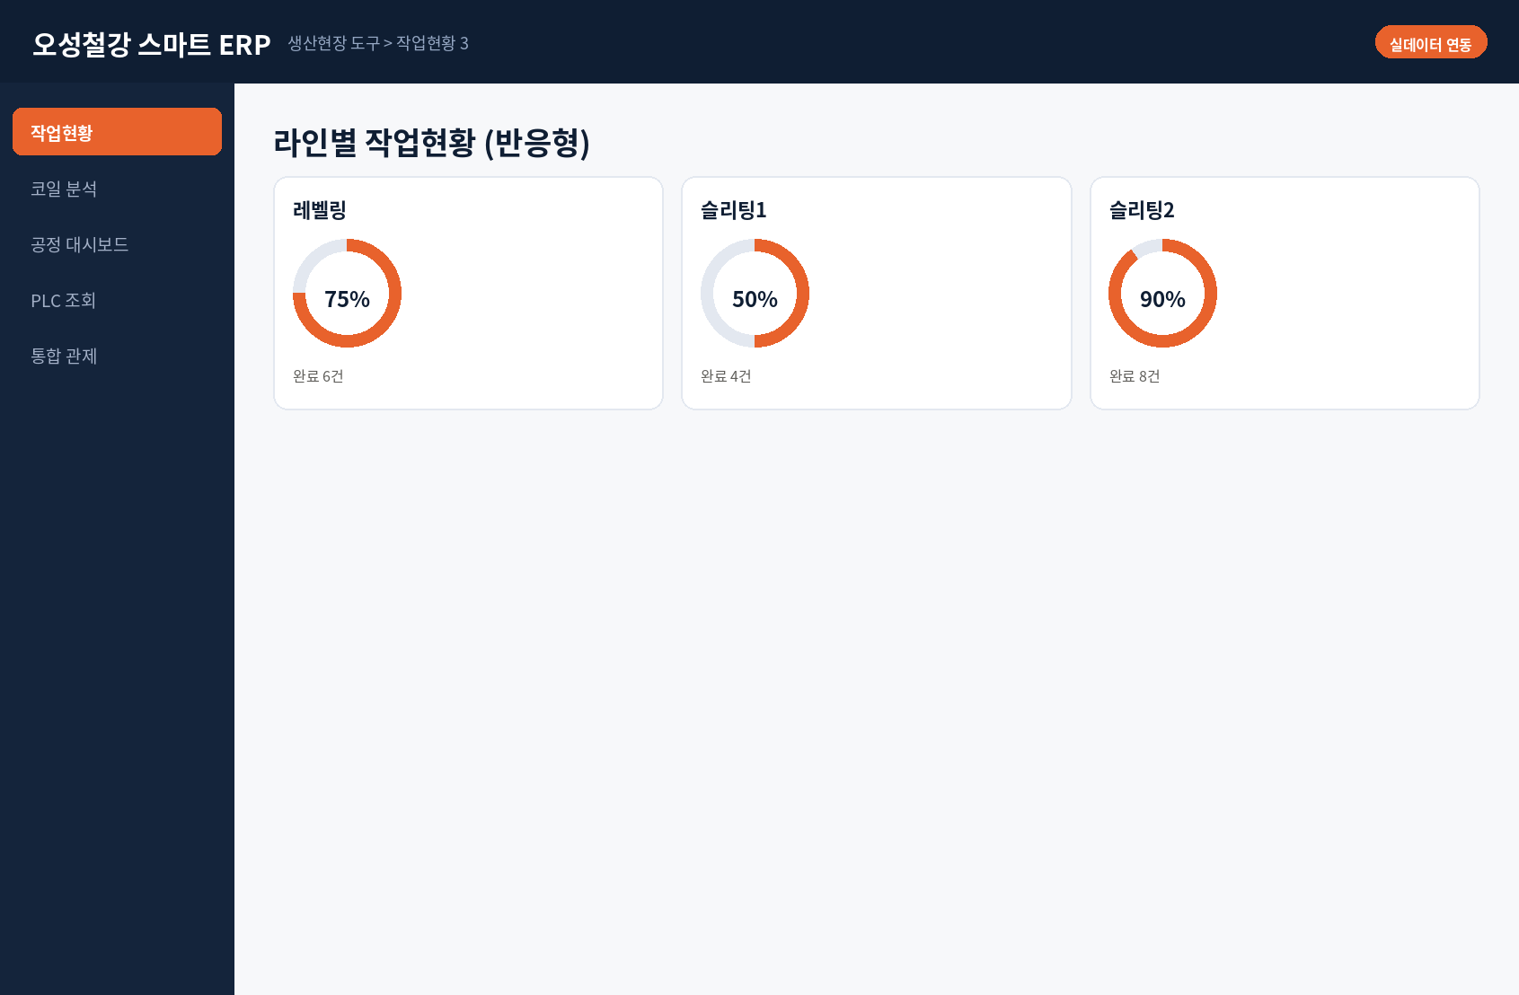
21 생산현장 도구
21 / 32
작업현황 대시보드 3
PC·모바일 반응형으로 라인별 진행률을 보여줍니다.
실제 서비스 화면 (예시 수치로 재구성)

Slide 23
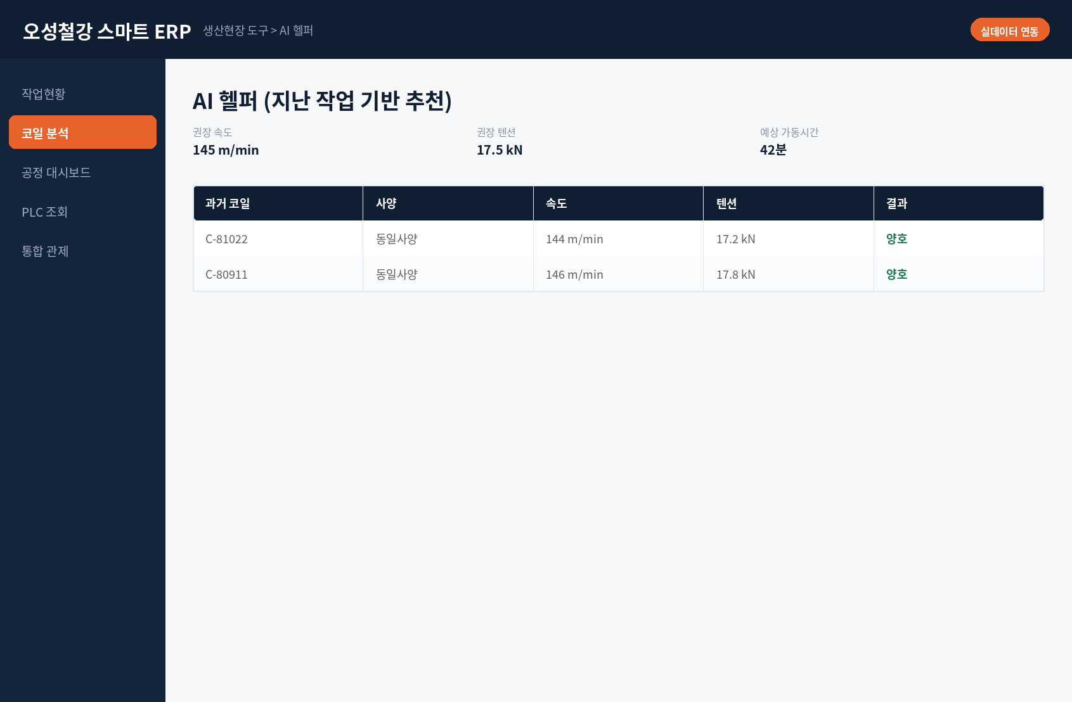
22 생산현장 도구
22 / 32
AI 헬퍼 (지난 작업 기반 추천)
동일 사양 완료 코일 데이터로 권장 속도·텐션을 추천합니다.
실제 서비스 화면 (예시 수치로 재구성)

Slide 24
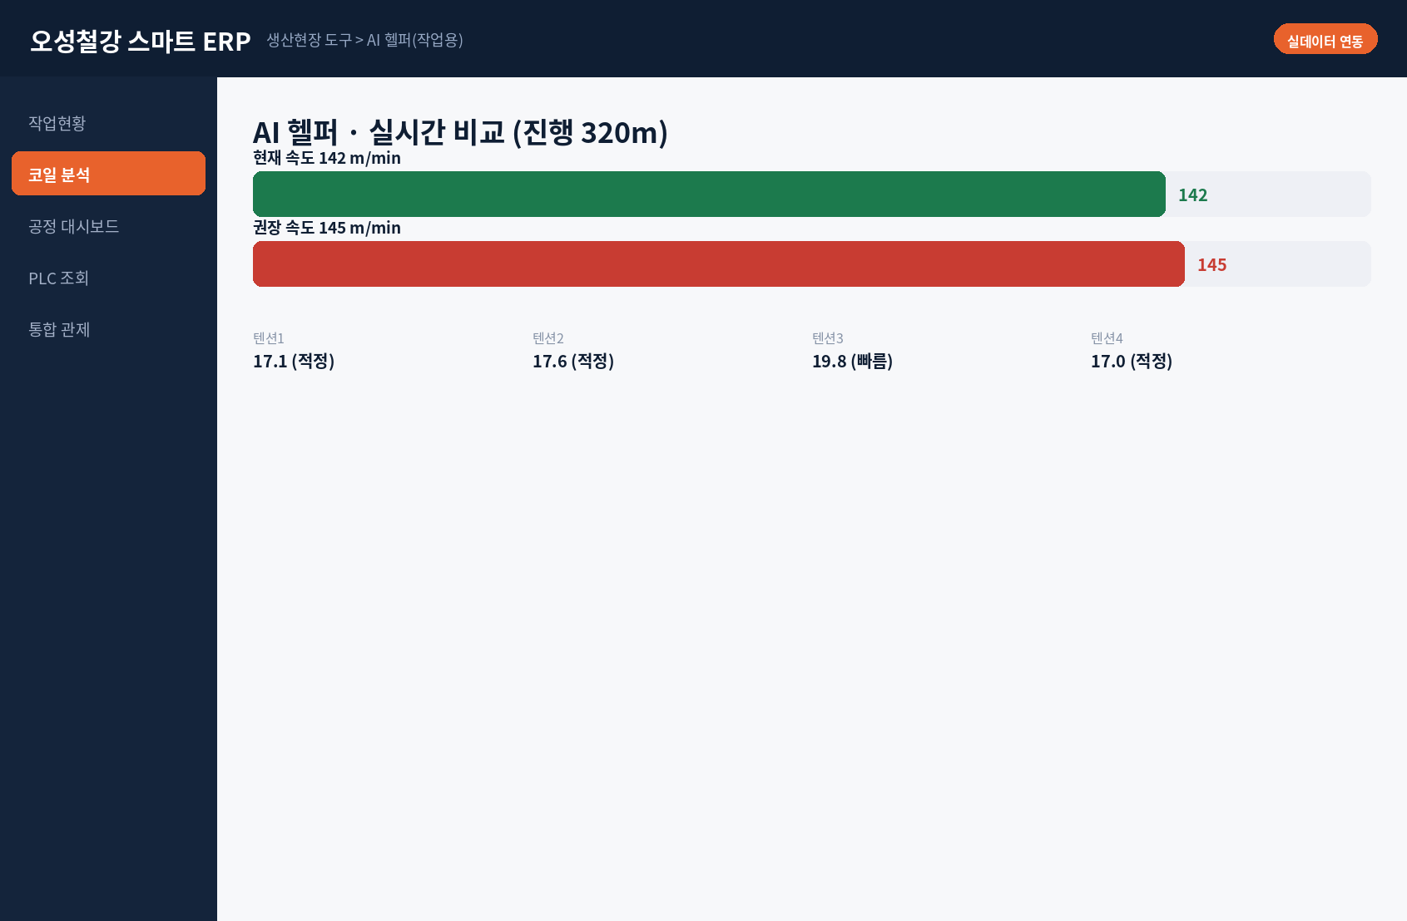
23 생산현장 도구
23 / 32
AI 헬퍼 (작업용 실시간 비교)
현재 진행 중인 속도·텐션을 권장치와 실시간 비교합니다.
실제 서비스 화면 (예시 수치로 재구성)

Slide 25
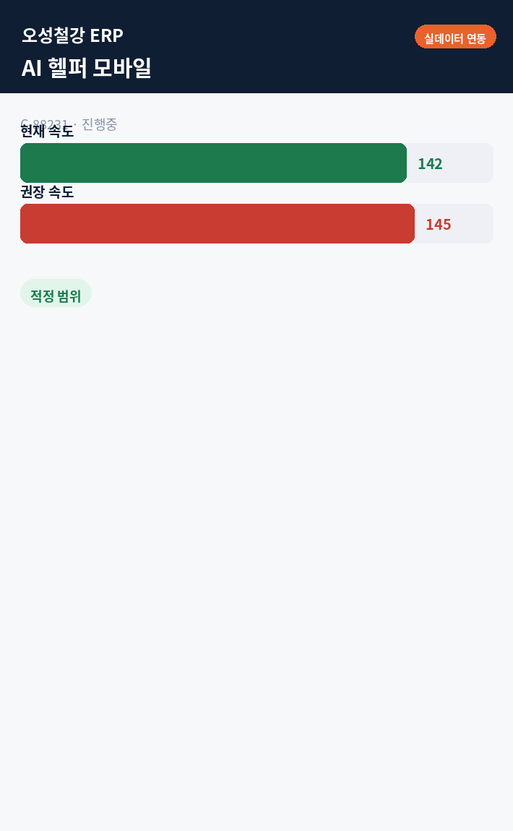
24 생산현장 도구
24 / 32
AI 헬퍼 모바일 (한국어)
현장에서 폰으로 바로 보는 AI 헬퍼 실시간 비교 화면입니다.
실제 서비스 화면 (예시 수치로 재구성)

Slide 26
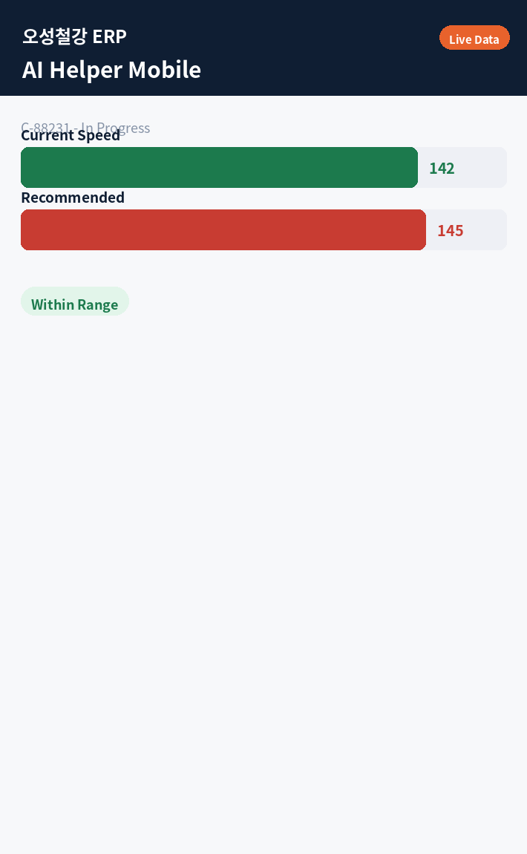
25 생산현장 도구
25 / 32
AI Helper Mobile (English)
Same real-time recommendations for foreign field workers.
실제 서비스 화면 (예시 수치로 재구성)

Slide 27
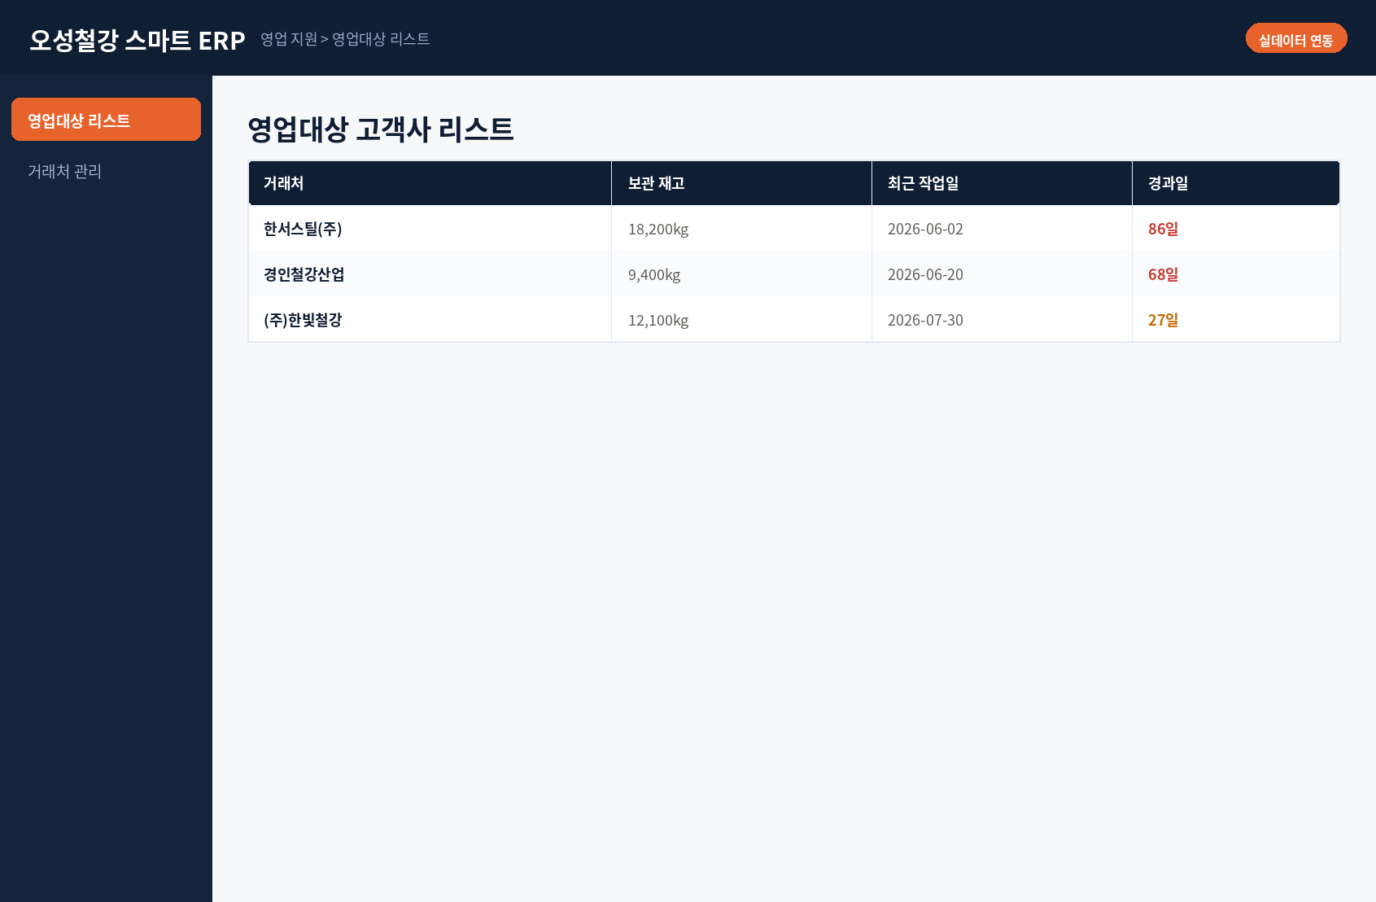
26 영업 지원
26 / 32
영업대상 고객사 리스트
재고를 맡겨둔 거래처 중 최근 작업이 뜸한 곳을 찾아줍니다.
실제 서비스 화면 (예시 수치로 재구성)

Slide 28
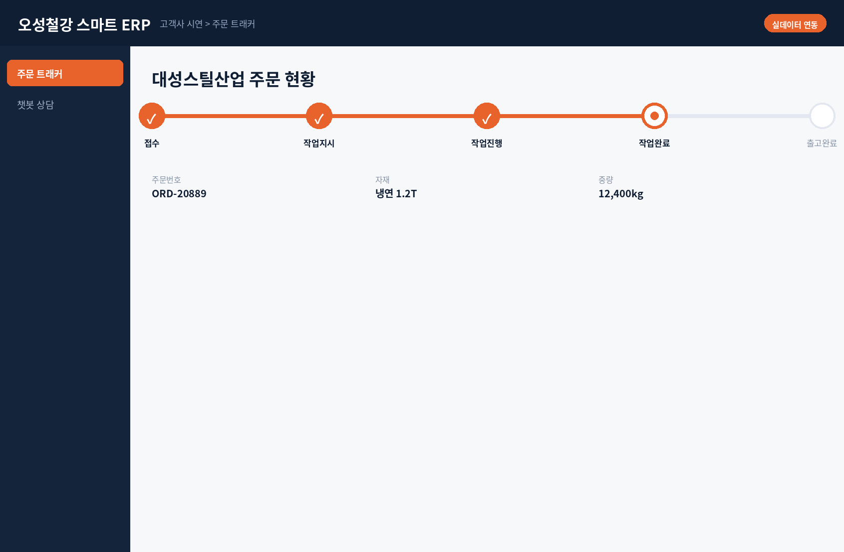
27 고객사 시연
27 / 32
고객 주문 현황 트래커
접수부터 출고완료까지 5단계 진행상황을 한눈에 보여줍니다.
실제 서비스 화면 (예시 수치로 재구성)

Slide 29
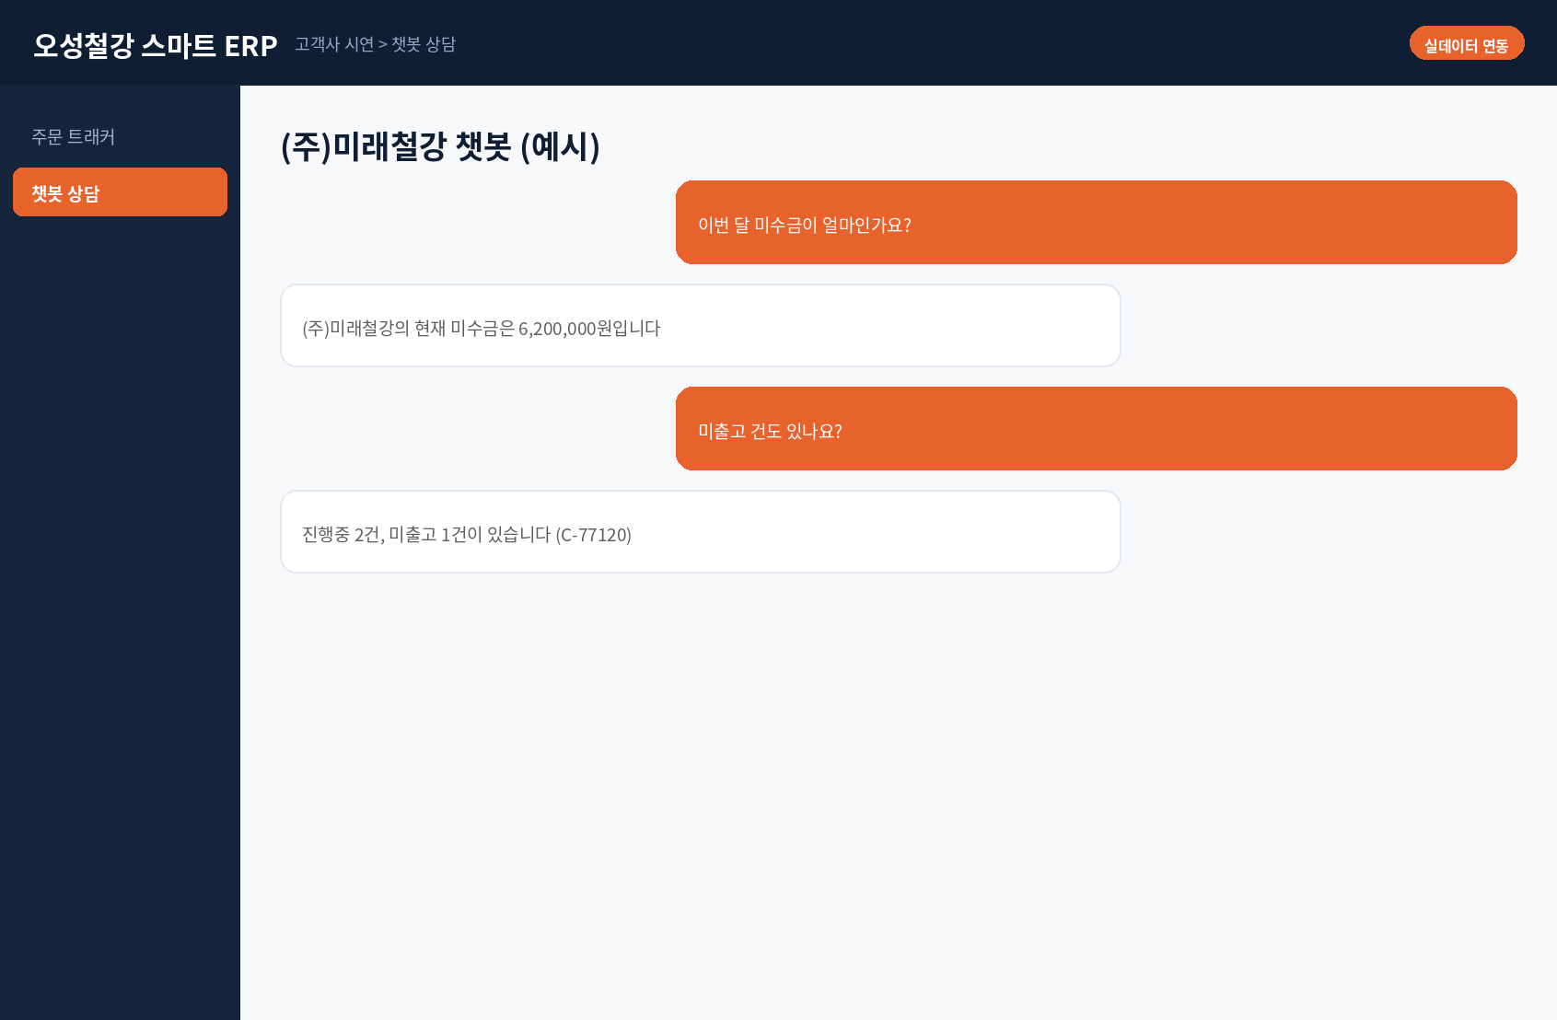
28 고객사 시연
28 / 32
거래처 챗봇 상담
작업 현황·미수금·출고 여부를 자연어로 물어보면 바로 답합니다.
예시 화면 (전시용 가상 데이터)

Slide 30
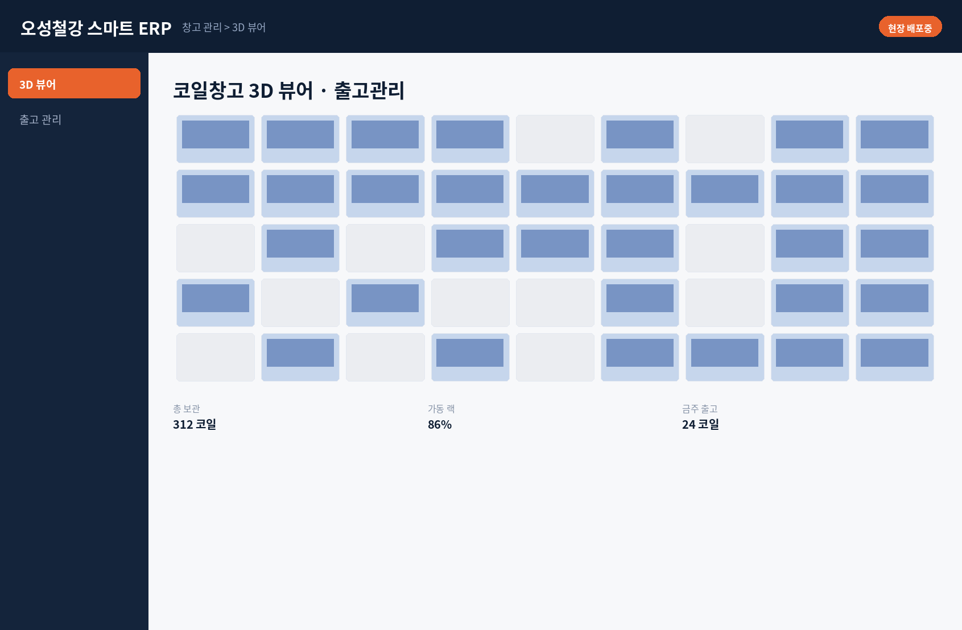
29 창고 관리
29 / 32
코일창고 3D 뷰어 · 출고관리
거래처별 보관 코일을 3D/평면도로 보고 출고까지 처리합니다.
현장 배포 서비스 (예시 수치로 재구성)

Slide 31
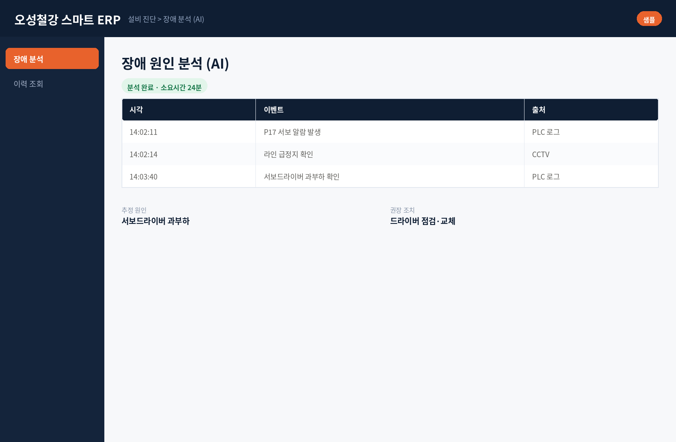
30 설비 진단
30 / 32
장애 원인 분석 (AI)
PLC 이력과 CCTV를 AI가 분석해 사고 원인을 30분 내로 규명합니다.
샘플 데이터 화면 (실측 연동 준비중)

Slide 32
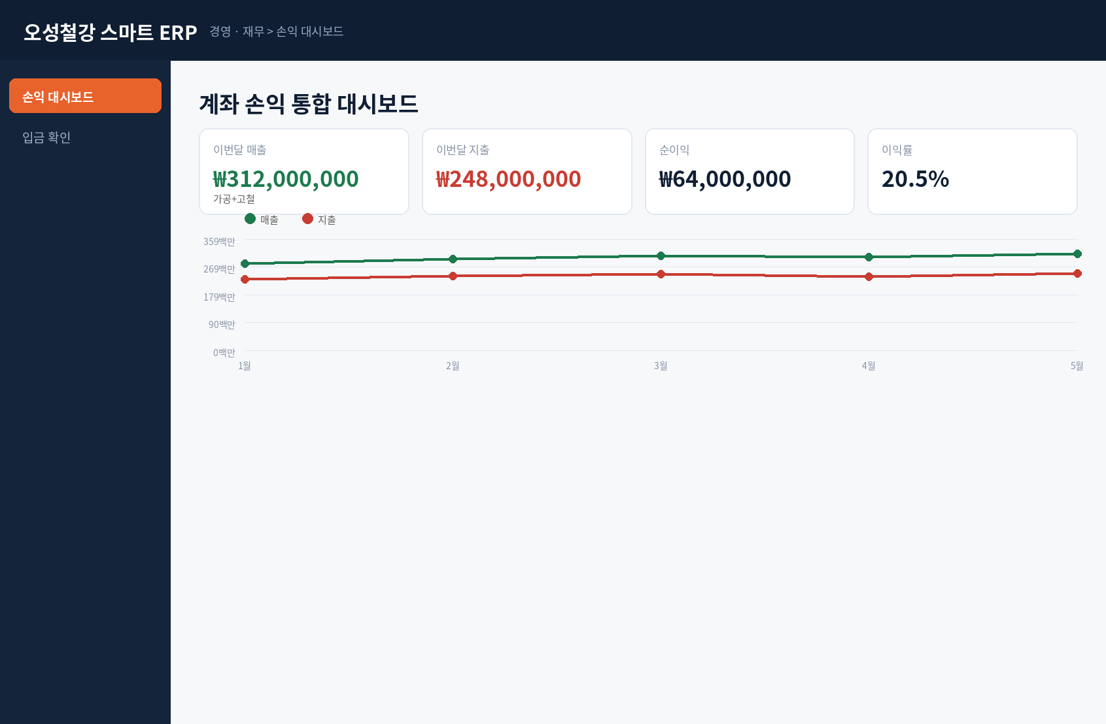
31 경영 · 재무
31 / 32
계좌 손익 통합 대시보드
통장 거래내역과 매출을 합쳐 월간 손익을 자동 계산합니다.
예시 화면 (전시용 가상 데이터)

Slide 33
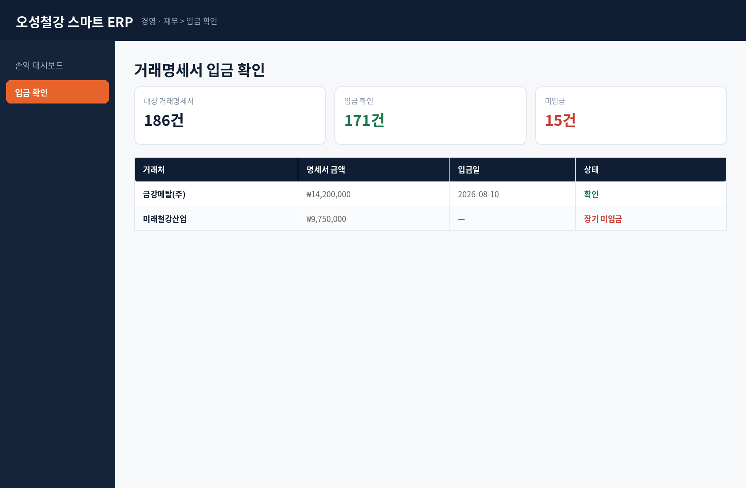
32 경영 · 재무
32 / 32
거래명세서 입금 확인
명세서와 통장 내역을 맞춰 입금 여부를 자동으로 분류합니다.
예시 화면 (전시용 가상 데이터)

Slide 34
OHSUNG STEEL SMART ERP 2.0
감사합니다
오성철강 (주) | 경기도 시흥시

